Slide 1

Název školy: Základní škola a Mateřská škola Kladno, Norská 2633
Autor: Mgr. Pavla Balejová
Název materiálu: VY_12_INOVACE_ČJ.2.Bal.19_Stavba_vety_oznamovaci_a_tazaci
Datum: 2. 9. 2013
Ročník: druhý
Vzdělávací oblast: Jazyk a jazyková komunikace
Vzdělávací obor: Český jazyk
Název: Stavba věty oznamovací a tázací
Číslo operačního programu: CZ.1.07/1.4.00/21.3489
Název projektu: UČÍME SE S RADOSTÍ
Anotace: Výukový materiál je určen žákům druhého ročníku a slouží k procvičení stavby věty oznamovací a tázací.
Žáci rozdělují věty oznamovací na slova a tvoří věty oznamovací přehazováním slov. U tázacích vět hledají
správné dokončení. Uvědomují si, že tyto věty začínají velkým písmenem a končí buď tečkou (oznamovací)
nebo otazníkem (tázací). Rozlišují věty oznamovací a tázací a doplňují správná znaménka za větami.

Slide 2

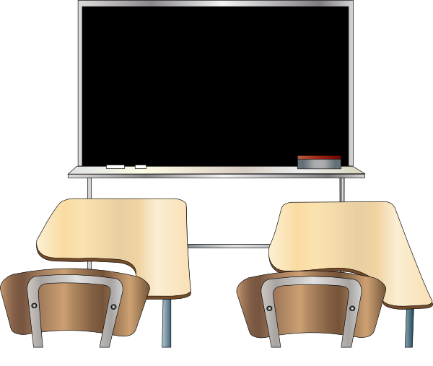



STAVBA VĚTY
OZNAMOVACÍ A TÁZACÍ
Autorem materiálu a všech jeho částí, není-li uvedeno jinak, je Mgr. Pavla Balejová.

Slide 3



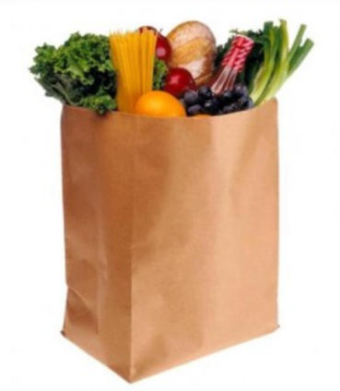
Rozděl svislými čarami věty oznamovací na slova:
Jananesetěžkýnákup.
Maminkaatatínekšlidokina.
Můjbratrjeještěmalý.
Veškoleseučímečístapsát.
Napištenúkolnovýmperem.
Rádasedívámvečernatelevizi.
Vziměsebrzystmívá.

Slide 4

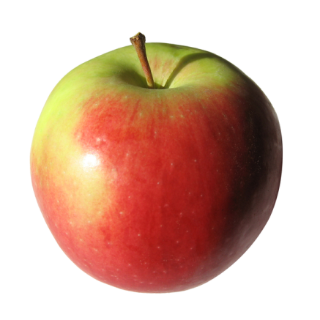


Sestav 4 věty oznamovací přehazováním slov:
se
opaluje.
Moje
ráda
sestra
chodím
V
bruslit
rybník.
zimě
na
a
podzim
jablka
Na
hrušky.
zrají
půjdu
na
s
bazén.
Zítra
kamarádkou

Slide 5

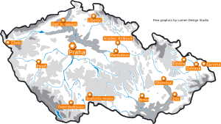
Utvoř správné věty tázací spojením dvou částí:
Kdo
se spolu sejdeme?
Kolik
mám teď jít?
Kde
se jmenuje ten chlapec?
Proč
z vás se mnou půjde?
Jak
je hodin?
Kudy
jdeš tak pozdě?

Slide 6




Za věty oznamovací přiřaď O, za věty tázací T.
Máš už pro Evu koupený dárek?
Nesu do schránky dopis babičce.
Pomůžeš mi uklidit pokoj?
Přijdete k nám zítra na návštěvu?
Nechci být večer sama doma.
Lída musí jít k zubaři.
O
O
O
T
T
T

Slide 7




Za věty přidej správné znaménko.
Eliška umí hezky zpívat
Jana zase dobře hraje volejbal
A co umíš ty
Já pěkně kreslím pastelkami květiny
Používáš také tempery nebo vodové barvy
Proč nezkusíš nakreslit také něco jiného

Slide 8
Následuje řešení:

Slide 9
Rozděl svislými čarami věty oznamovací na slova:
Jana nese těžký nákup.
Maminka a tatínek šli do kina.
Můj bratr je ještě malý.
Ve škole se učíme číst a psát.
Napiš ten úkol novým perem.
Ráda se dívám večer na televizi.
V zimě se brzy stmívá.

Slide 10
Sestav 4 věty oznamovací přehazováním slov:
Moje
sestra
se
ráda
opaluje.
V
zimě
chodím
bruslit
na
rybník.
Na
podzim
zrají
jablka
a
hrušky.
Zítra
půjdu
s
kamarádkou
na
bazén.

Slide 11
Utvoř správné věty tázací spojením dvou částí:
Kdo
se spolu sejdeme?
Kolik
mám teď jít?
Kde
se jmenuje ten chlapec?
Proč
z vás se mnou půjde?
Jak
je hodin?
Kudy
jdeš tak pozdě?

Slide 12
Za věty oznamovací přiřaď O, za věty tázací T.
Máš už pro Evu koupený dárek?
Nesu do schránky dopis babičce.
Pomůžeš mi uklidit pokoj?
Přijdete k nám zítra na návštěvu?
Nechci být večer sama doma.
Lída musí jít k zubaři.
T
O
T
T
O
O

Slide 13
Za věty přidej správné znaménko.
Eliška umí hezky zpívat
Jana zase dobře hraje volejbal
A co umíš ty
Já pěkně kreslím pastelkami květiny
Používáš také tempery nebo vodové barvy
Proč nezkusíš nakreslit také něco jiného

Slide 14

Zdroje:
Uveřejněné odkazy [cit. 2013-09-02]. Dostupné pod licencí Public domain na WWW:
dítě http://www.clker.com/clipart-standing-kid-cartoon.html
dítě2 http://www.clker.com/clipart-kid-wearing-cap-1.html
dítě 3 http://www.clker.com/clipart-jumping-girl.html
dítě 4 http://www.clker.com/clipart-girl-wearing-polka-dot-dress.html
učitelka http://www.clker.com/clipart-woman-cartoon.html
dítě 5 http://www.clker.com/clipart-girl-jumping-upside-down.html
třída a tabule http://www.clker.com/clipart-68040.html
Tv http://www.clker.com/cliparts/H/g/l/a/i/v/plasma-tv-md.png
Nákup http://www.clker.com/cliparts/e/b/5/d/12762900151325097796grocery-bag-261x300-hi.png
Pero http://www.clker.com/clipart-186176.html
Pláž http://www.clker.com/cliparts/4/e/4/5/12853138231362069153summer%20beach%20wallpapers%201280x800%20(1)-hi.png
Jablko http://www.clker.com/cliparts/1/7/8/e/13184866091680939821239487_apple-hi.png
Hruška http://www.clker.com/cliparts/S/Z/A/f/P/l/pear-md.png
Mapa CZ http://www.clker.com/cliparts/8/9/9/f/1194984406686091904czech_republic_map_lumen_01.svg.med.png
Budík http://www.clker.com/cliparts/8/2/3/5/1197149571557907991valessiobrito_Clock_Alarm.svg.med.png
Dárek http://www.clker.com/cliparts/5/8/0/8/1245687934448019525Minduka_Present_Blue_Pack.svg.med.png
Dopis http://www.clker.com/clipart-14580.html
Koště http://www.clker.com/clipart-10784.html
Zub http://www.clker.com/clipart-smiling-tooth.html
Otazník http://www.clker.com/clipart-question-4.html
Noty http://www.clker.com/clipart-4426.html
Volejbal http://www.clker.com/clipart-4585.html
Květiny http://www.clker.com/clipart-4366.html
© Mgr. Pavla Balejová 2013

